Slide 1
陕煤化物资集团榆通有限公司
2019年1月份安全办公会
二〇一九年一月七日

Slide 2
2019年1月份安全办公会议程
会议时间：2019年1月7日
会议地点：东鑫大厦15楼会议室
参会人员：公司领导，各部门、站库负责人，各站库分管安全负责人、安监员。
主 持 人：贺卿堂
会议内容：
一、综合管理部---通报公司12月份安全工作完成情况与各站库“百日安全”活动考核情况。
二、物资管理部---通报公司12月份物资质量检查及1月份工作安排情况。
三、各站库---汇报12月份安全工作完成情况及1月份工作安排。
四、综合管理部---安排公司1月份安全重点工作。
五、公司领导讲话。

Slide 3
一、通报公司12月份安全工作完成情况与各站库“百日安全”检查情况
（一）12月份安全工作完成情况
（1）组织综合管理部、物资管理部相关人员按照2018年“百日安全”活动相关要求，对各站库活动开展情况进行了考核（见通报）。
（2）收集了各站库2018年安全工作总结及2019年安全工作计划，起草了公司2019年安全工作报告。
（3）整改了物资集团年终考核存在的问题。
（4）向物资集团报送了2018年“百日安全”活动总结及安全先进材料。
（5）对各站库11月份检查存在的问题进行了复查，各站库均已经整改完毕，监督检查各站库12月份安全工作完成情况。

Slide 4
（二）各站库12月份考核存在问题情况
1.现场质量标准化检查情况：
（1）红柳林供应站
①王凤程、祁伟安全帽佩戴不规范。（按照三违管理办法进行处罚）
②叉车使用完后钥匙未拔。（已整改）
③库房门口坡道有积水，注意人员出行安全。
（2）安山供应站
①烟雾报警器未设置在自动状态。（已整改）
（3）张家峁供应站
①油脂库存放物资表面灰尘较大。
②油脂库烟雾报警器故障。
（4）韩家湾供应站
①库房暖气漏水，地面积水未及时处理。
（5）物资管理部
①办公室没人空调未关闭。
以上存在问题于1月15日前进行复查。

Slide 5
2.“百日安全”考核情况
（1）红柳林供应站
①未见重点环节及极端天气安全检查记录。
（2）安山供应站
①未开展应急知识培训。
（3）红柠铁路供应站
①未开展应急知识培训。
②信息报表报送不及时。
（4）柠条塔供应站
①值班记录登记不全。
（5）张家峁供应站
①值班记录登记不全。
（6）韩家湾供应站
①值班记录登记不全。
（7）小保当供应站
①未上报活动总结。
（8）曹家滩供应站
①未上报活动总结。
②值班记录登记不全。

Slide 6
3.各站库2018年“百日安全”活动考核结果
序号 | 部门 | 重点工作得分 | 加分值 | 最终得分 | 备注
1 | 红柳林供应站 | 90 | 1 | 91
2 | 红柠铁路供应站 | 85 | 0 | 85
3 | 韩家湾供应站 | 94 | 0 | 94
4 | 物资总库 | 96 | 2 | 98
5 | 安山供应站 | 85 | 1 | 86
6 | 曹家滩供应站 | 88 | 1 | 89
7 | 小保当供应站 | 88 | 0 | 88
8 | 张家峁供应站 | 95 | 1 | 96
9 | 柠条塔供应站 | 96 | 2 | 98
10 | 综合管理部 | 95 | 2 | 97
11 | 党群工作部 | 95 | 2 | 97
12 | 物资管理部 | 95 | 1 | 96
13 | 其他部门得分（财务、采购、市场） | 取供应站平均分 |  | 95

Slide 7
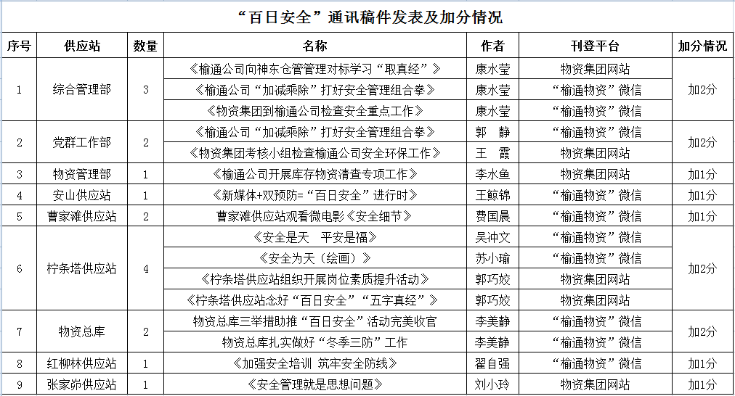
4.百日安全通讯稿件发表及加分情况
5. 奖金兑现
各部门、站库：百日安全奖金将结合物资集团和公司考核情况进行兑现。

Slide 8
（三）物资管理员实物认物应知必会抽查情况
序号 | 站库 | 职务 | 姓名 | 抽查项数 | 抽查情况 | 备注
1 | 物资总库 | 计划员 | 贾 玺 | 15 | 1条未通过
2 |  | 物资管理员 | 李 飞 |  | 全部通过
3 |  | 物资管理员 | 王 伟 |  | 1条未通过
4 | 红柳林供应站 | 物资管理员 | 刘鹏飞 | 15 | 全部通过
5 |  | 物资管理员 | 祁 扬 |  | 全部通过
6 | 柠条塔供应站 | 计划员 | 师胜东 | 15 | 1条未通过
7 |  | 计划员 | 杨 宇 |  | 全部通过
8 |  | 物资管理员 | 康书涛 |  | 全部通过
9 | 张家峁供应站 | 物资计划员兼管理员 | 谢 怡 | 15 | 2条未通过
10 |  | 物资管理员 | 尹永宏 |  | 2条未通过
11 |  | 物资管理员 | 张 超 |  | 全部通过
12 | 安山供应站 | 物资管理员 | 李平礼 | 15 | 全部通过
13 | 韩家湾供应站 | 物资管理员 | 张小波 | 15 | 全部通过
14 | 小保当供应站 | 物资管理员 | 鲍浩 | 15 | 全部通过
15 | 曹家滩供应站 | 物资管理员 | 张婷 | 15 | 全部通过
16 |  | 物资管理员 | 费国晨 |  | 1条未通过

Slide 9
二、物资管理部汇报12月份物资质量检查及1月份工作安排
（一）12月份物资质量工作情况 ： 1.2018年12月份对寄售的9种紧固件（螺栓）、2种油脂、1种柴油，进行了抽样送检。
2.2018年12月24日红柳林矿业公司、宁夏天地奔牛实业集团有限公司与公司再次对25208工作面断裂刮板抽样委托“国家安全生产太原矿用设备检测检验中心”重新进行检验，以本次检验结果为最终的质量问题鉴定结果，预计1月15日完成检验。
3.2018年11月8日张家峁矿业公司、阜新环宇橡胶集团有限公司与我公司共同再次对张家峁聚酯输送带 EP500（阜新环宇橡胶）抽样送至上海煤科检测技术有限公司，12月10日收到检验结果通知，所检验各项指标合格。
（二）存在的问题：
1. 榆林市时代物资有限公司供应的红柳林“盾牌”安全帽复检合格，但该厂家拒绝承担首次检验（不合格）的费用，违反合同约定，目前已告知财务暂停其货款支付。
（三）1月份质量验收工作安排
1.对前期发生的质量问题以及送检情况继续跟进处理；
2.督促总库尽快完成各供应站上报的1月份物资的抽样送检工作；
3.根据2018年情况制定2019年检验方案。

Slide 10
三、各站库汇报12月份安全工作总结及1月份安全工作安排
（一） 红柠铁路供应站
1.12月份安全工作完成情况
（1）完善安全基础管理
（2）排空消防管道存水。
（3）完成百日安阶段活动。
2.1月份安全工作安排及措施
（1） 开展元旦期间安全专项检查工作。
措施：元旦期间进行安全专项检查，做好元旦期间值班记录，杜绝各类安全事故的发生。
（2）2018年安全资料整理。
措施：对2018年安全基础及质量标准化全部资料进行整理并归档。
（3）组织安全行车学习。
措施：组织供应站全体职工学习《冬季安全行车注意事项》，确保员工上下班安全行车。
（4）库房值班室暖气管道维修。
措施：联系红柠后勤服务公司，对值班室暖气管道渗水及部分暖气片不热的问题进行维修。
3.工作中需要协调和解决的问题
无

Slide 11
（二） 张家峁供应站
1.12月份安全工作完成情况
（1）完成了整改集团公司在年终考核提出问题；
（2）完成了“百日安全”活动12月份阶段工作；
（3）完成了年底物资盘点工作；
（4）完成了年底安全工作总结工作。
2.1月份安全工作安排及措施
（1）做好年底资料归档工作；
措施：将2018年所有资料进行整理，统一归档后移交档案室。
（2）做好库房内物资质量标准化加强工作；
措施：提高库房质量标准化考核工作，每天检查地面卫生，每周检查货架、货物卫生，保持常态化水平。
（3）做好2019年度安全资料建立工作；
措施：谢怡负责建立好2019年安全基础资料工作。
（4）做好供应站2019年的工作安排;
措施:根据全面预算做好各项工作安排。
3.工作中需要协调解决的事项
无

Slide 12
（三）安山供应站
1.12月份安全工作完成情况
（1）完成了“百日”安全活动期间各项工作；
（2）确保了雨雪天气安全防范工作和冬季“三防”工作；
（3）严把物资质量关，完成年终物资全面盘点工作。
2.1月份安全工作安排及措施
（1）将2018年安全资料存档，新建2019年各项安全资料；
措施：由安监员负责将2018年安全资料整理存档，并按要求新建2019年资料目录。
（2）做好雨雪天气安全防范工作，继续做好冬季“三防”工作；
措施：由安监员负责，实时关注天气预报，有雨雪天气，提前告知站内人员，做好预防准备工作，对库区物资做好保温防冻措施。
（3）认真总结完成质量标准化现场会汇报材料。
措施：认真分析总结2018年本站现场管理中的亮点及质量标准化工作中的不足；筹划2019年本站质量标准化工作的规划及安排。
（4）完成元旦前后库房安全检查工作。
措施：由安监员负责，对库房内外进行安全专项检查，对存在的安全隐患及时整改上报。
3.工作中需要协调解决的事项
无

Slide 13
（四）柠条塔供应站
1.12月份安全工作完成情况
（1）上报了“百日安全”活动工作总结。
（2）完成了专项设备到货与验收工作
（3）继续做好现场特种作业人员管理。
（4）完成了物资盘点工作及重点加强库区物资危化品巡查与物资的保养管理。
2.1月份安全工作安排及措施
（1）供水排水专项计划3500根钢管现场焊接人员管理。
措施：由安检员每日进行现场巡查，值班人员做好巡查记录，核实相关人员证件是否有效，签订相关管理协议方可进行作业。
（2）做好970万物资移交矿业公司现场管理工作。
措施：检查特种设备刹车制动系统及个人防护用品佩戴，并由专人负责现场监督与装卸，保障全年无安全事故发生。
3.工作中需要协调和解决的问题
无

Slide 14
（五） 韩家湾供应站
1.12月份安全工作完成情况
（1）完成物资辨识及5W法应用学习
（2）完成百日安全活动
（3）完成韩家湾矿3304工作面安装材料保障工作
2.1月份安全工作安排及措施
（1）做好物资年终盘点工作。
措施：由站长负责对库房物资进行全程监盘，物资保管员盘点，保证账实相符，做好全年盘点工作的总结。
（2）做好物资质量标准化管理工作
措施：1月10号参加公司质量标准化座谈会，根据座谈会活动要求和公司物资保管保养制度结合站库实际情况制定好方案实施。
（3）做好“冬季三防”工作。
措施：及时关注雨雪、寒冷等气象信息，合理安排车辆出行，做好冬季雨雪天气卸车安全防护，极寒天气，做好供暖、供水管路的安全防护。
3.工作中需要协调和解决的问题
无

Slide 15
（六） 红柳林供应站
1.12月份安全工作完成情况
（1）做好物资年终盘点工作。
（2）做好“百日安全”活动相关工作。
（3）做好24207、25209、15211工作面到货物资安全装卸。
2.1月份安全工作安排及措施
（1）提前做好矿方双节放假检修的物资储备、调拨工作。
措施：天气日渐寒冷，道路易滑，临近春节物流基本停运，计划员了解和安排好计划物资到货情况、工作面安装进度和存在问题，保管员做好到货装卸工作。
（2）做好“两节”期间安全工作。
措施：做好值班、巡查、收发货、装卸货安全。
3.工作中需要协调解决的事项
无

Slide 16
（七）小保当供应站
1.12月份安全工作完成情况
（1）继续加强“冬季三防”工作，确保场地物资安全储存。
（2）百日安全活动的总结。
2.1月份安全工作安排及措施
（1）做好元旦放假期间的安全值班工作。
措施：供应站元旦假期值班人员在值班期间，认真检查库区及周边安全动态。做好元旦值班检查，及时上报、处理发新的问题。
（2）做好春节假期前的安全自查工作及春节放假期间的安全值班工作。
措施：春节为盗窃及各种不安全事件的高发期，供应站通过班前会认真学习，组织供应站人员全力开展节前安全自查。合理安排值班人员，做好休假人员的业务移交接及库区巡查工作。
3.工作中需要协调解决的事项
无

Slide 17
（八） 物资总库
1.12月份安全工作完成情况
（1）按照“百日安全”活动要求，做好各项工作的收尾工作。
（2）做好“冬季三防”工作。
（3）做好专项设备与国产化配件到货物资的验收工作。
2.1月份安全工作安排与措施
（1）继续做好“冬季三防”工作。
措施：及时发布雨雪、寒冷等气象信息，合理安排配送出车，做好冬季卸车安全防护，及时清理积雪。
（2）做好年终物资盘库工作。
措施：按照公司年终盘点方案安排，物资管理员按要求做好盘点工作，装卸人员配合，确保按期盘点。
（3）对2018年验收、出入库票据、安全基础及标准化资料进行整理并归档。
措施：按照资料归档要求对2018年验收、出入库票据、安全基础及质量标准化全部资料进行整理并归档，确保资料完整。
3.工作中需要协调解决的事项
无

Slide 18
（九）曹家滩供应站
1.12月份安全工作完成情况
（1）做好“百日安全”总结工作。
（2）认真做好库房托盘区域划分工作。
（3）做好冬季三防工作。
2.1月份安全工作安排与措施
（1）做好质量标准化会议材料汇报工作。
措施：根据公司2019年质量标准化现场管理专题会议通知，结合供应站2018年质量标准化亮点，不足、 供应站2019年质量标准化工作计划、以及对于公司质量标准化工作提出的意见及建议，及时整理会议汇报材料并按时上交综合管理部。
（2）编制供应站2019年安全质量标准化工作计划。
措施：认真总结供应站2018年安全工作中的经验与不足，查漏补缺；展望供应站2019年安全工作前景，切合实际；编制供应站2019年安全质量标准化工作计划。
（3）加强库房冬季防火工作。
措施：冬季气候库房内容易起火，库房重点检查，严禁有明火源，电线严禁裸露，严禁违规使用大功率用电器，严禁生火取暖，存放油脂区严禁小于安全距离，入库车辆严禁不熄火停放。发现以上问题立即整改。
3.工作中需要协调解决的事项
无

Slide 19
四、一月份公司安全重点工作安排
（一）筹备2019年安全工作会。
（二）筹划2019年安全重点工作和专项活动。
（三）增加对现场安全的检查力度及次数，做好春节期间安全工作安排，查看各站库春节期间安全工作落实情况。节前公司组织对各站库现场防火、防盗安全方面进行重点检查，做到不留死角、不留忙点。
（四）将继续监查各站库物资装卸作业过程及配送车辆安全情况，对重点装卸过程进行全程监督，对配送司机时刻进行安全提醒，抽查配送车辆出行情况。
（五）加强对公司行政车辆的管理，特别是雨雪天气车辆出行的管理；各部门、站库务必在部门会议上强调员工个人车辆出行安全，提高员工个人出行安全意识。

Slide 20
（六）按照陕煤司发【2018】651号文件要求，组织餐厅全体工作人员进行传达及学习，并组织相关人员对餐厅天然气使用情况进行隐患排查。
（七）整理存档2018年各项安全资料，建立2019年安全相关资料。

Slide 21
五、公司领导讲话

Slide 22
谢 谢！
——结束

